Slide 1
100%
#2020145129_윤민지
웹프로젝트 계획서
Web Project

Slide 2
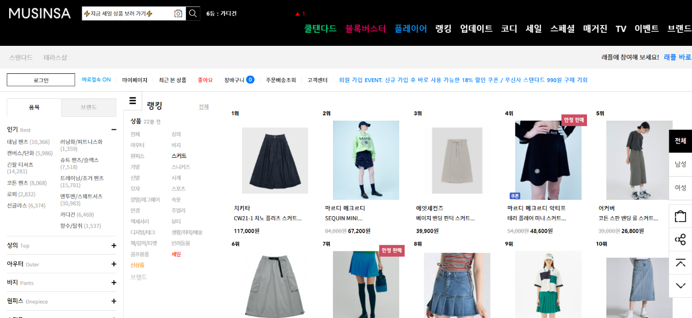
100%
무신사 웹페이지 리뉴얼
# 무신사
개요
무신사 스토어는 사용자가 원하는 조건의 필터를 사용해 쉽게 비교할 수 있도록 옷들을 보여주며 나이대에 맞는 모델의 착장이나 유행정보를 알 수 있게합니다.
저는 리뷰 게시판 위주로
웹페이지를 만들어보고 싶습니다.
CONTENTS A
Microsoft Office PowerPoint is the presentation program used the most in the world.

Slide 3
100%
무신사 특징 분석
무신사 특징
무신사 스토어는 국내 최대 규모의 온라인 편집샵,
의류 뿐만 아니라 가방,액세서리,잡화(전자기기 및 생활용품) 등 다양한 상품을 취급
‘우신사’라는 여성 전용 쇼핑몰도 따로 존재
장점
단점
무신사
특징
분석
모든 제품 배송비가 무료
매달 어느 상품에나 적용할 수 있는 범용성
높은 5%~7%쿠폰을 지급
멤버 등급에 따라 할인율이 다름
다양한 종류의 상품들을 취급
가독성이 떨어지는 웹 페이지 디자인
결제 직후 취소단계가 없으나 바로 환불 요청하면 취소가 가능

Slide 4
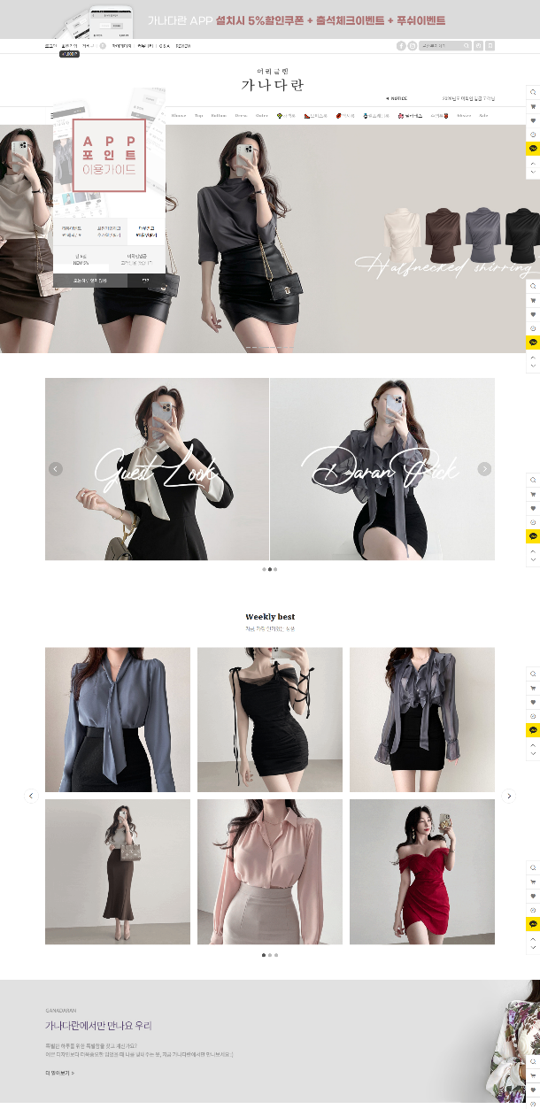

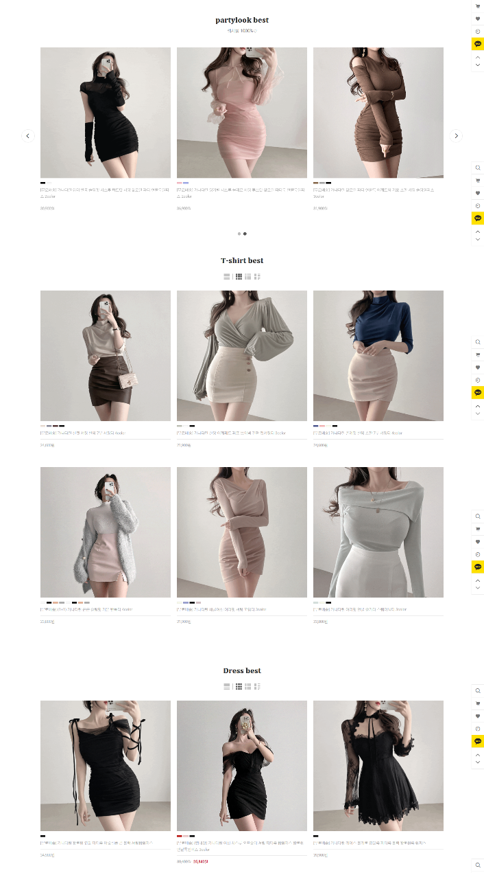
100%
정리되어보이는 가나다란 쇼핑몰 홈페이지
저는 가나다란 쇼핑몰
홈페이지를 참고하여
무신사 홈페이지를
리뉴얼 하기로 하였습니다.

Slide 5
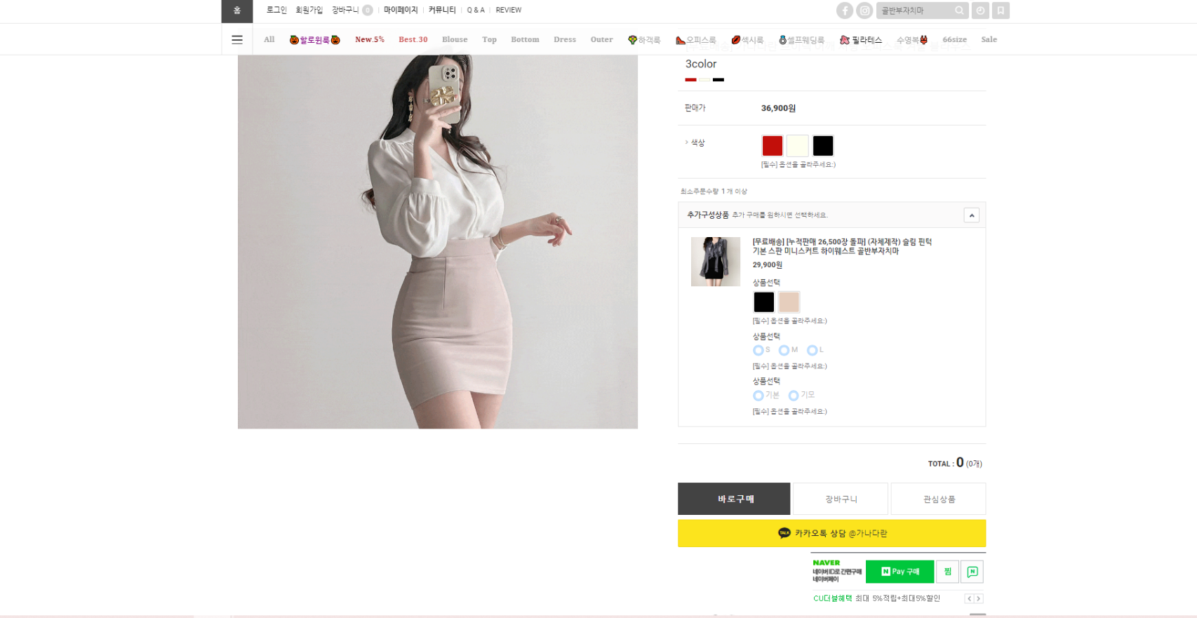
PPTBIZCAM
100%
정리되어보이는 가나다란 쇼핑몰 홈페이지

Slide 6
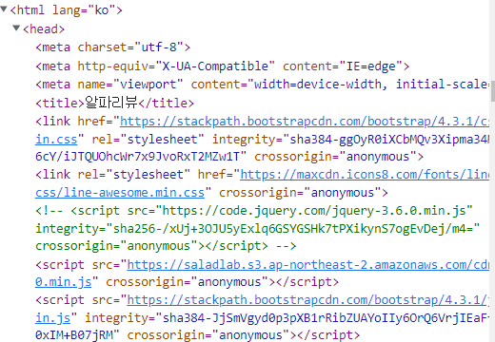
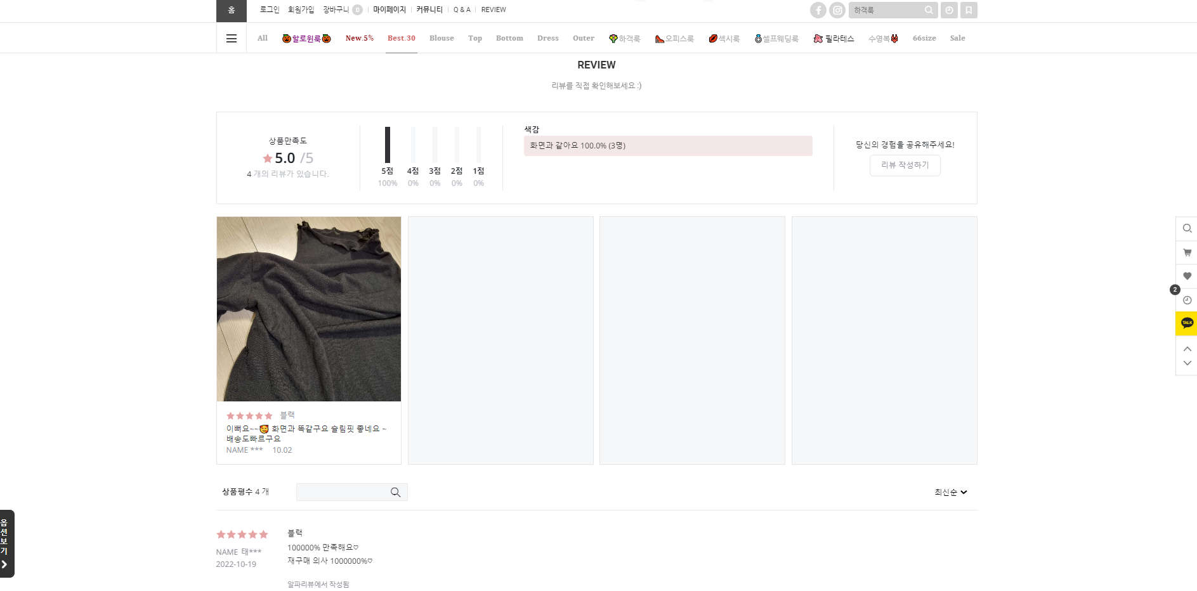
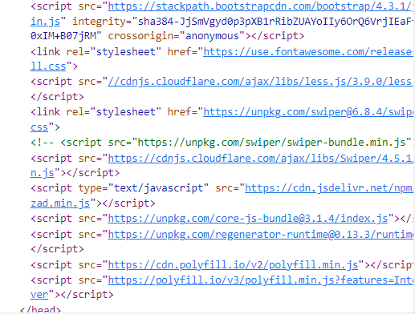
100%
참고할 html,script 소스
참고할 리뷰 게시판
레이아웃

Slide 7
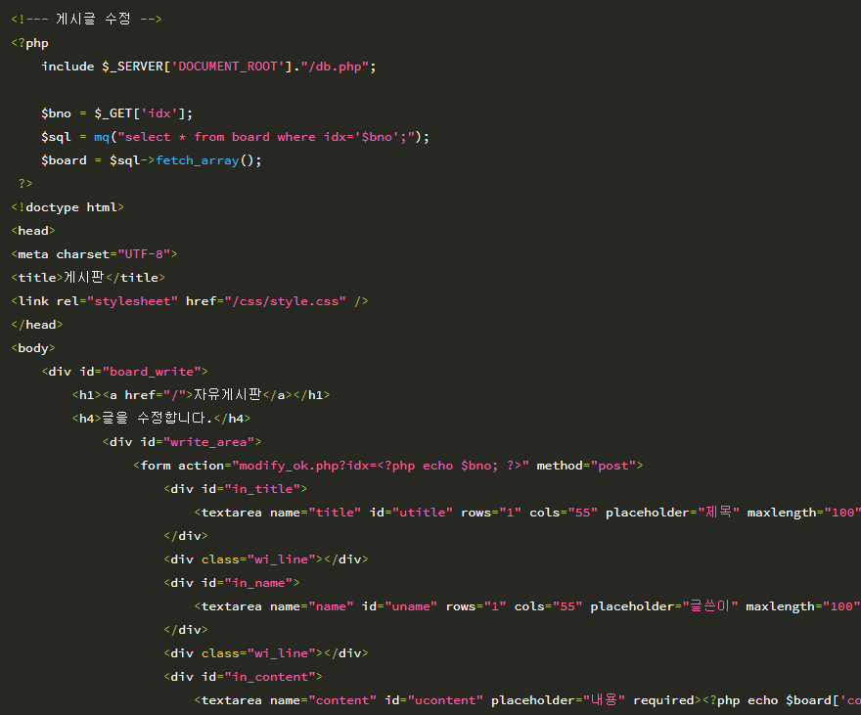
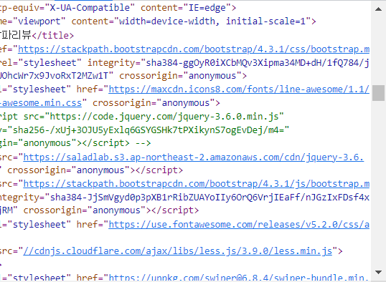
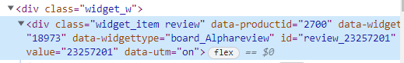
100%
게시판 구현
참고할 php 소스
참고할 html,script 소스

Slide 8
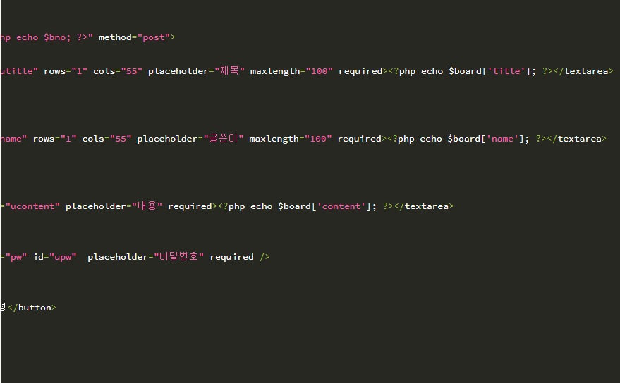
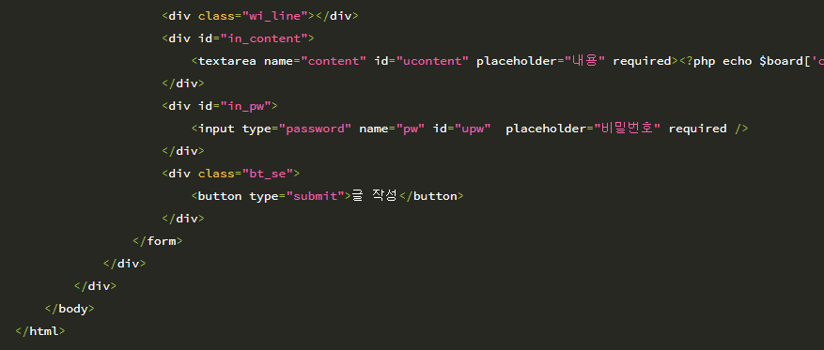
100%
게시판 구현
이미지가 옆으로 길어서 잘릴까봐
가져온 이미지
참고할 소스

Slide 9
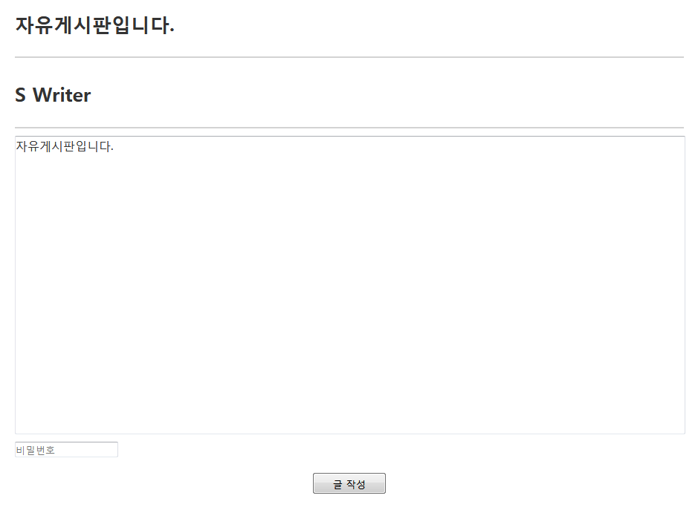
100%
게시판 구현
참고할 예시 이미지

Slide 10
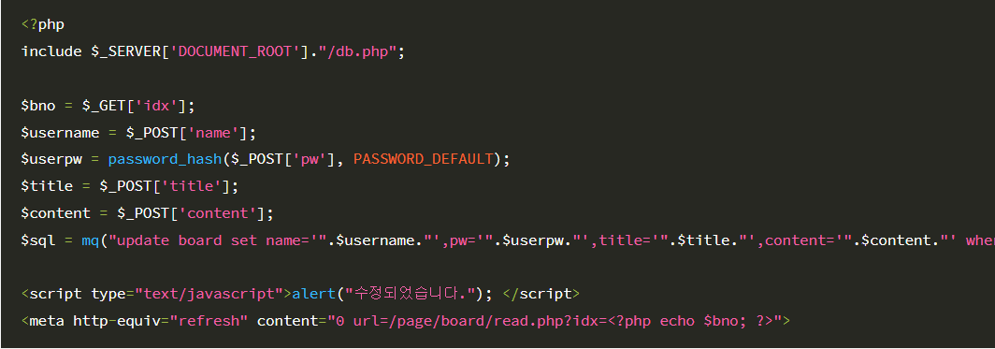
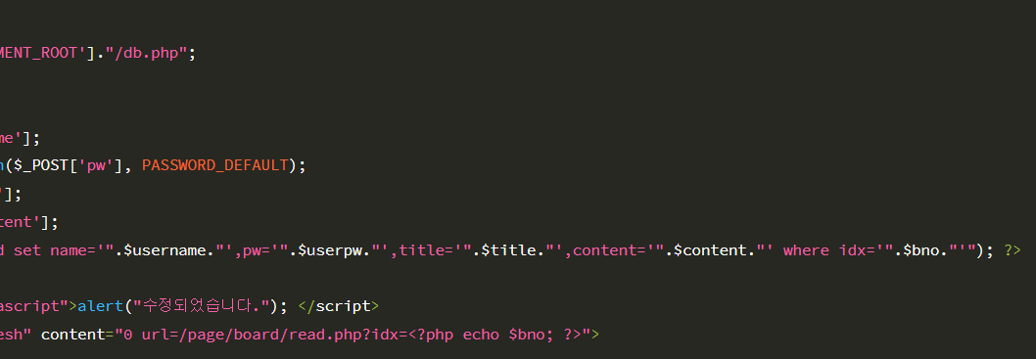
100%
게시판 수정
게시판 수정 소스

Slide 11
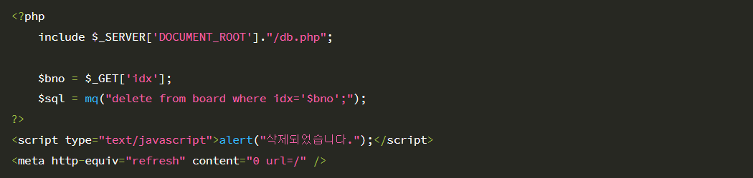
100%
게시판삭제
게시판 삭제 소스

Slide 12
100%
#2020145129_윤민지
Thank you!

